Slide 1

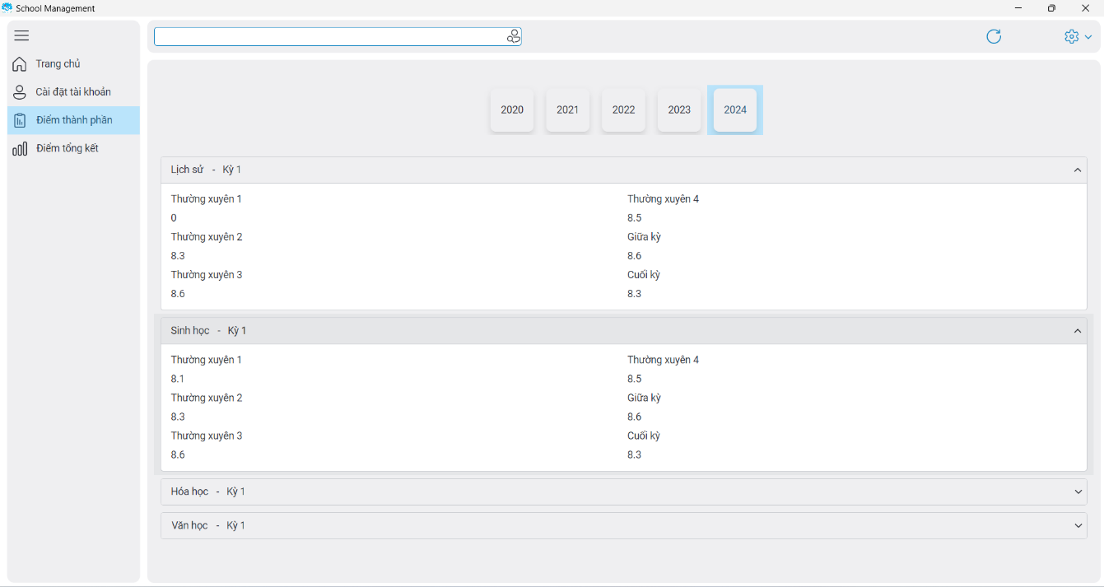
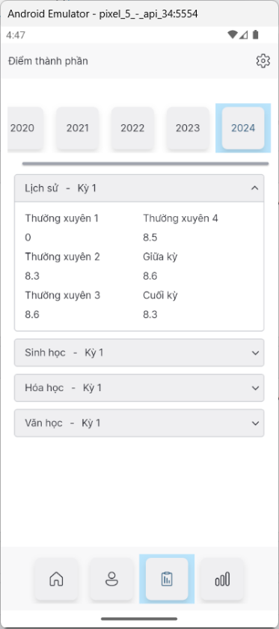
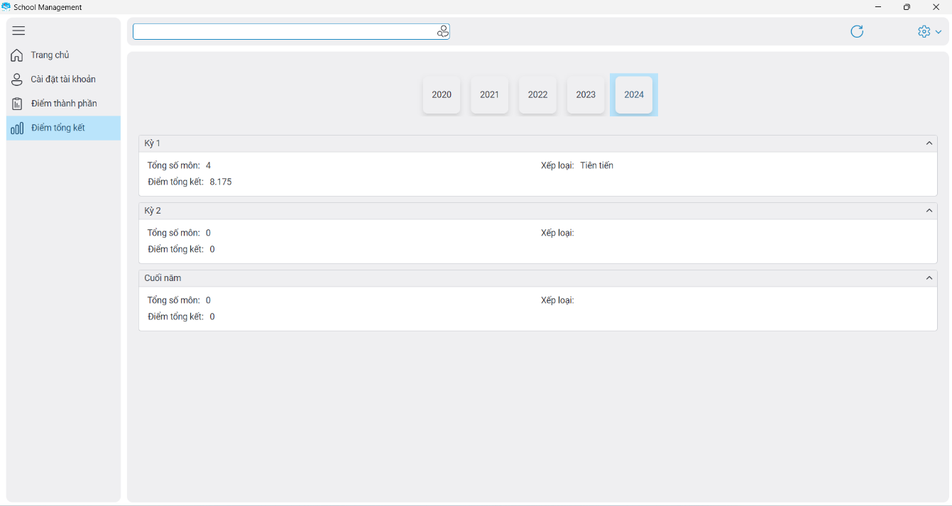
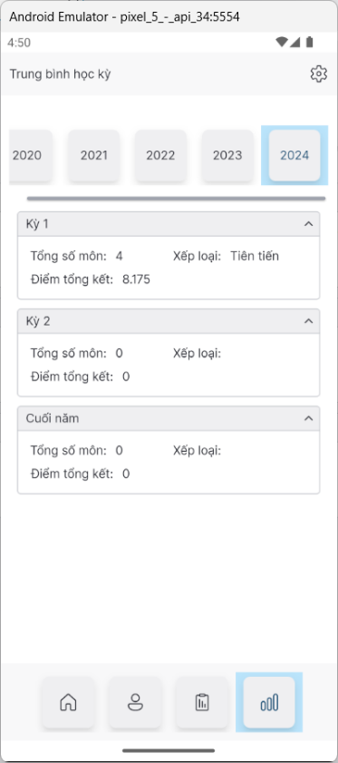
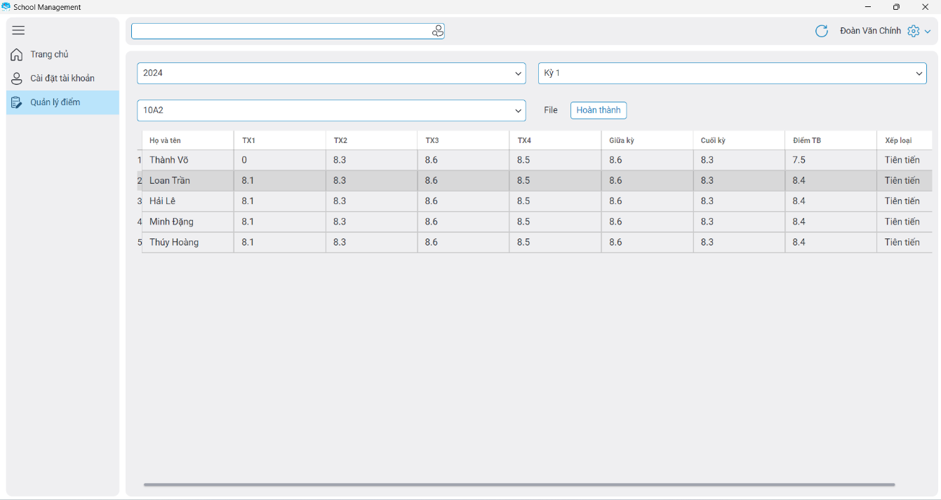
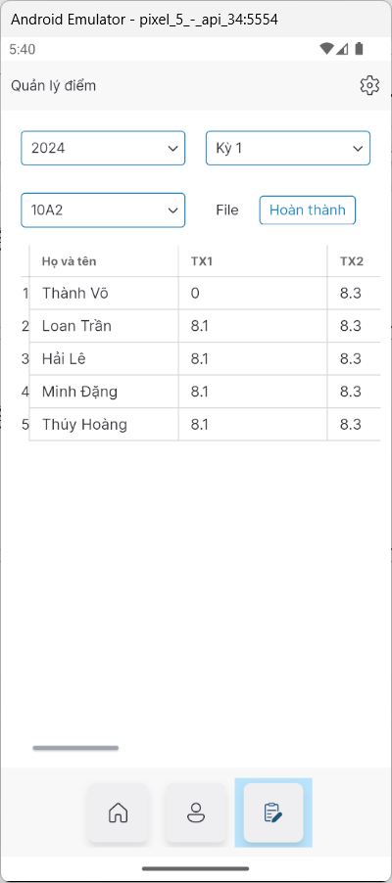
PHÁT TRIỂN ỨNG DỤNG ĐA NỀN TẢNG QUẢN LÝ ĐIỂM CHO HỌC SINH TRUNG HỌC PHỔ THÔNG
Giảng viên hướng dẫn | : | TS. Nguyễn Bá Nghiễn
Sinh viên thực hiện | : | Đoàn Văn Quân
Mã sinh viên | : | 2020602342
Tóm tắt
Trong bối cảnh công nghệ thông tin phát triển mạnh mẽ, việc ứng dụng công nghệ vào giáo dục ngày càng trở nên cần thiết và quan trọng. Quản lý điểm cho học sinh là một phần không thể thiếu trong quá trình giáo dục, góp phần đánh giá hiệu quả học tập và sự tiến bộ của học sinh. Tuy nhiên, việc quản lý điểm một cách truyền thống thường gặp nhiều khó khăn và hạn chế, đặc biệt là trong việc lưu trữ, truy xuất và chia sẻ thông tin một cách hiệu quả.
Với sự ra đời và phát triển của các framework lập trình đa nền tảng như Avalonia, việc xây dựng các ứng dụng quản lý điểm học sinh trở nên dễ dàng và tiện lợi hơn bao giờ hết. Các ứng dụng đa nền tảng không chỉ giúp tiết kiệm thời gian và công sức của người phát triển, mà còn đảm bảo sự đồng nhất và mượt mà khi chạy trên các hệ điều hành khác nhau như Windows, MacOS, Linux, Android và IOS.
Vì vậy, em chọn đề tài "Phát triển ứng dụng đa nền tảng quản lý điểm cho học sinh trung học phổ thông" nhằm mục đích nghiên cứu và xây dựng một giải pháp hiệu quả để hỗ trợ giáo viên và nhà trường trong việc quản lý điểm số. Ứng dụng sẽ cung cấp các tính năng như nhập điểm, tính toán điểm trung bình, quản lý hồ sơ học sinh, và tạo báo cáo học tập. Đặc biệt, việc áp dụng công nghệ đa nền tảng sẽ giúp ứng dụng dễ dàng tiếp cận và sử dụng trên nhiều thiết bị khác nhau, từ máy tính để bàn đến điện thoại di động, mang lại sự thuận tiện và linh hoạt cho người dùng.
2. Mục tiêu đề tài
Nghiên cứu và phân tích các nhu cầu và yêu cầu của người dùng về ứng dụng quản lý điểm.
Tìm hiểu và áp dụng Framework Avalonia để thực hiện xây dựng và phát triển ứng dụng đa nền tảng quản lý điểm cho học sinh trung học phổ thông.
Tìm hiểu và áp dụng một số design pattern như: Dependency Injection, Singleton, Repository, Publisher / Subcriber, Builder, …
Nghiên cứu mô hình MVVM (Model-View-ViewModel) để sử dụng phát triển ứng dụng.
Đảm bảo tính hiệu quả của ứng dụng thông qua việc kiểm thử và đánh giá, đồng thời đảm bảo tính ổn định và bảo mật thông tin cá nhân của người dùng trong quá trình sử dụng ứng dụng.
Tìm hiểu và áp dụng các công nghệ mới và tiên tiến trong quá trình phát triển ứng dụng để nâng cao tính năng và trải nghiệm của người dùng.
3. Kết quả đạt được
Ứng dụng được xây dựng với các chức năng chính là:
Quản lý điểm.
Xem điểm thành phần.
Xem điểm tổng kết
Quản lý khóa học.
Quản lý học sinh.
Quản lý giáo viên.
Hiện tại ứng dụng đã có thể chạy được trên hai nền tảng là Windows và Android.
Hình 3.1. Chức năng xem điểm thành phần trên nền tảng Windows và Android.
Hình 3.2. Chức năng xem điểm tổng kết trên nền tảng Windows và Android.
Hình 3.3. Chức năng quản lý điểm trên nền tảng Windows và Android.
4. Kết luận
Em đã hoàn thành một phần lớn của đề tài "Ứng dụng đa nền tảng quản lý điểm cho học sinh trung học phổ thông", đồng thời đã có kiến thức và kinh nghiệm để phát triển các ứng dụng đa nền tảng. Tuy nhiên, để đạt được sự thành công về mặt thương mại, em cần phải hoàn thiện giao diện và trải nghiệm người dùng của ứng dụng.
Hướng phát triển:
Phát triển ứng dụng có thể chạy được trên các nền tảng khác như WebAssembly, MacOS, và IOS.
Thiết kế và lập trình mở rộng các chức năng: Đồng bộ tự động tích hợp hệ thống Back End, tích hợp thêm thanh toán học phí online, phát triển thêm một số chức năng như điểm danh, tạo thời khóa biểu, …
Cải thiện sự mượt mà của ứng dụng. Nâng cao trải nghiệm người dùng.
Em rất mong tiếp tục nhận được sự giúp đỡ và tạo điều kiện của thầy cô và nhà trường để em có cơ hội phát triển, hoàn thiện ứng dụng tốt hơn trong thời gian tới.

